Slide 1
EXPONENCIÁLNE FUNKCIE

Slide 2
definícia
Exponenciálna funkcia je každá funkcia určená predpisom
f: y = a^{x},
kde a > 0, a ≠ 1.

Slide 3
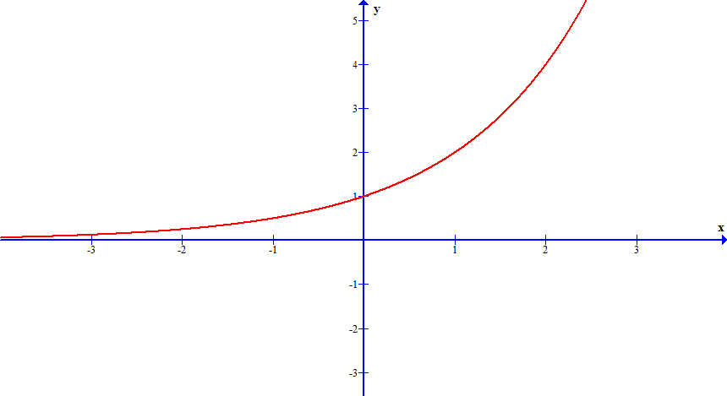
graf exponenciálnej funkcie pre a > 1
f: y = 2^{x}

Slide 4
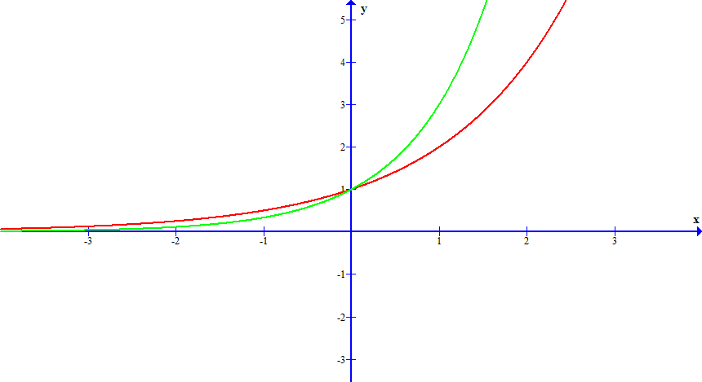
graf exponenciálnej funkcie pre a > 1
f: y = 2^{x}
f: y = 3^{x}

Slide 5
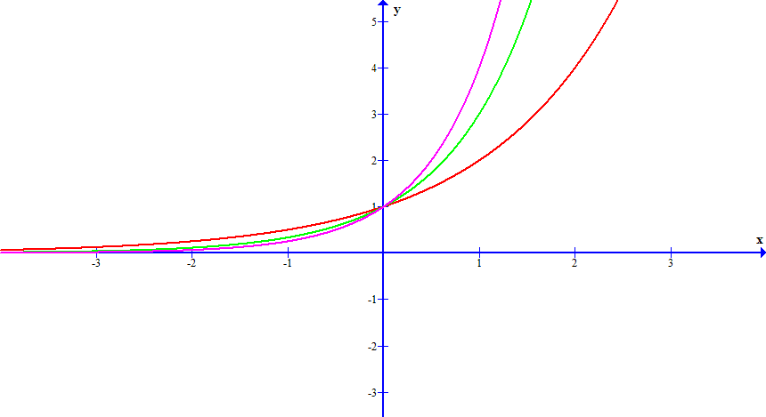
graf exponenciálnej funkcie pre a > 1
f: y = 2^{x}
f: y = 3^{x}
f: y = 4^{x}

Slide 6
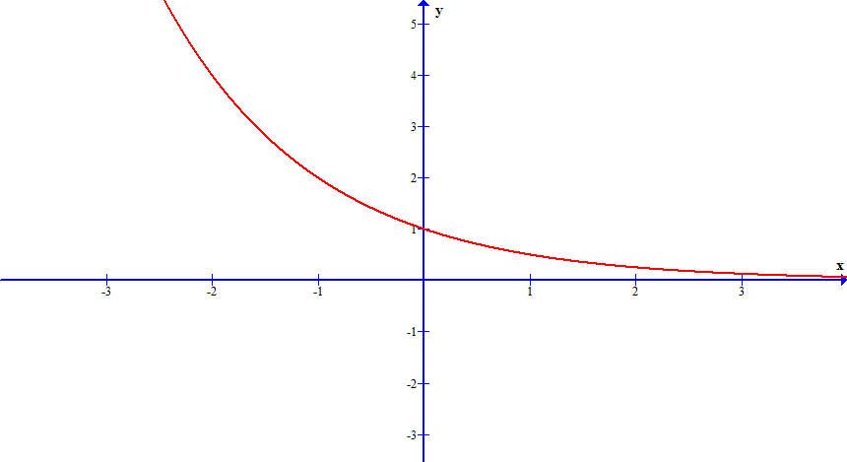
graf exponenciálnej funkcie pre 0 < a < 1
f: y = (1/2)^{x}

Slide 7
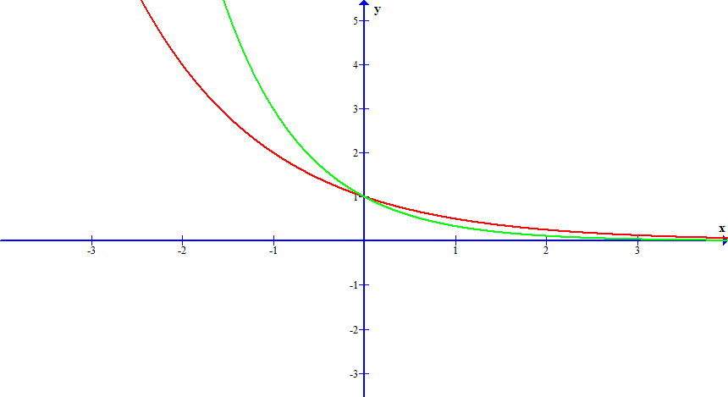
graf exponenciálnej funkcie pre 0 < a < 1
f: y = (1/2)^{x}
f: y = (1/3)^{x}

Slide 8
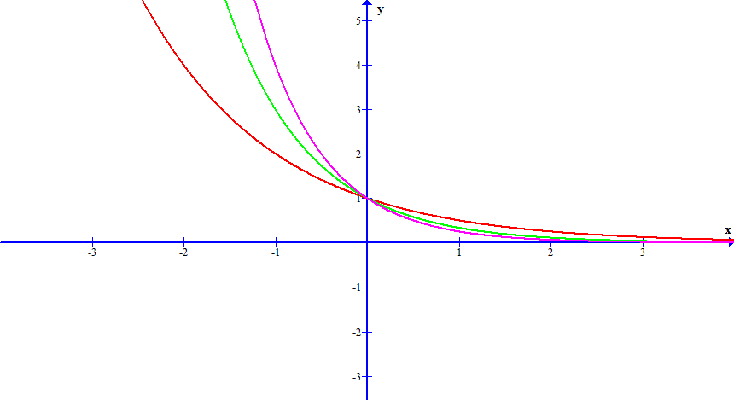
graf exponenciálnej funkcie pre 0 < a < 1
f: y = (1/2)^{x}
f: y = (1/3)^{x}
f: y = (1/4)^{x}

Slide 9
vlastnosti exponenciálnej funkcie
pre 0 < a < 1
D(f) = R
H(f) =
klesajúca
ani párna ani nepárna
ohraničené zdola, d = 0
nemá maximum ani minimum
je prostá
pre a > 1
D(f) = R
H(f) =
rastúca
ani párna ani nepárna
ohraničené zdola, d = 0
nemá maximum ani minimum
je prostá

